Slide 1
Моделирование распространения высокоэнергетичных электронов и гамма-квантов в атмосферных электрических полях
Зелёный Михаил^{1,2,3}, Стадничук Егор^{1,2}
¹ИЯИ РАН, ²МФТИ (ГУ), ³ИКИ РАН

Slide 2
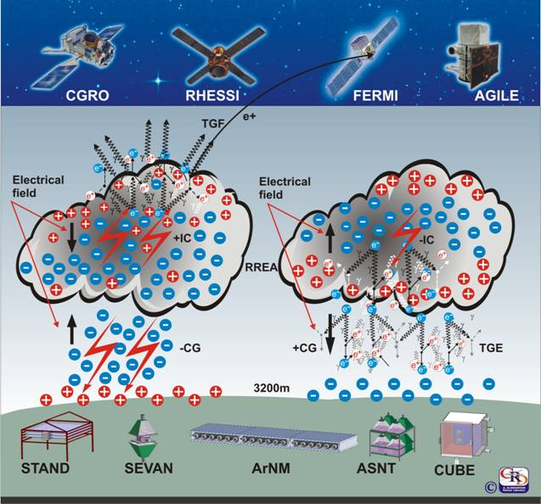
Прохождение частиц в грозовых облаках
Исследуемые явления:
TGF - короткие (~1 мкс) вспышки гамма и рентгеновского излучения из грозового облака
TGE - длительное и регулярное (несколько раз в течении 20 - 40 минут), повышения гамма-фона, коррелирующее с изменениями электрического поля
Рост ионизации облака под действием излучения
Повышения нейтронного фона во время удара молнии

Slide 3
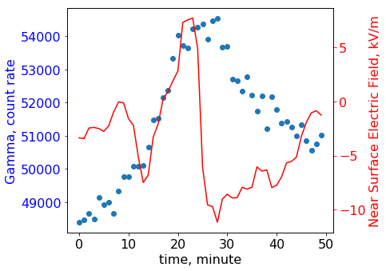
Наблюдение TGE на г. Арагац (Армения)

Slide 4
Существующие модели
Пробой на убегающих электронах (Гуревич и Бабич)
Он же с дополнительной обратной связью от гамма-квантов и позитронов (Двайер)

Slide 5
Проблемы существующих моделей
Анизотропия гамма-излучения
Работа в полях превышающих экспериментально наблюдаемые (в среднем до 200 кВ/м на высоте 4000 метров)
Недостаточная ионизация облака

Slide 6
Наблюдение TGE на г. Арагац (Армения)

Slide 7
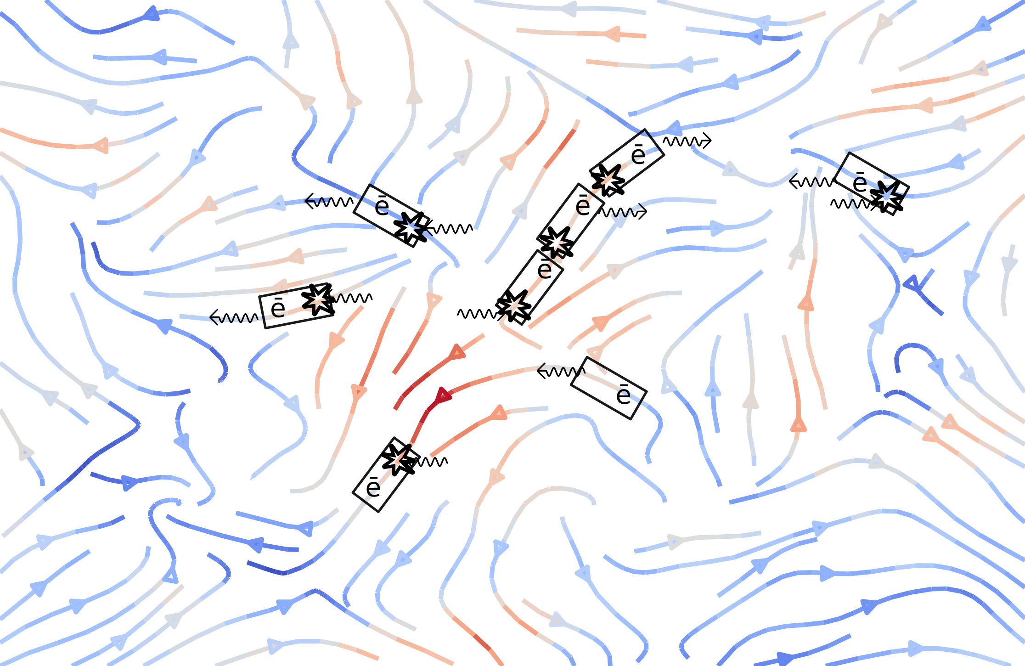
RL-TGE: реакторная модель
Взаимодействие происходит в локальных ячейках Поле однородно на масштабе ячейки
“Зажигание” ячейки вызывается:
Вблизи - электронами и реже позитронами
В других частях облака - фотонами

Slide 8
RL-TGE: качественные выводы
Угловое распределение гамма-квантов зависит от направления поля, но в целом должно быть более изотропно чем в моделях Двайера и Гуревича.
TGE и TGF могут возникать в такой модели и тип события должен зависеть от скорости события
Длительное время работы реактора
Постепенное наращивание ионизации

Slide 9
RL-TGE: прототип
Направление поля случайно в точке взаимодействия
Выход ячейки рассчитывается на основе средних значений
Один подстроечный параметр — локальный коэффициент размножения
Результат: экспоненциальное нарастание гамма-излучения при благоприятных условиях

Slide 10
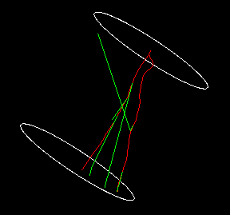
RL-TGE: улучшенная модель
Ячейка — цилиндр радиусом и высотой в 100 метров
Выход ячейки: генерируется на основе предварительно рассчитанных с помощью GEANT4 распределений в зависимости от величины поля, энергии электрона, плотности воздуха и угла между полем и импульсом

Slide 11
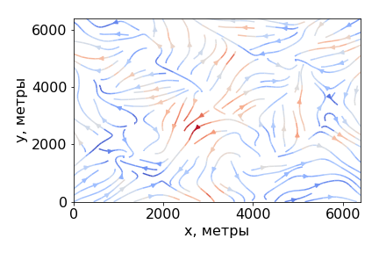
RL-TGE: улучшенная модель
Распространение гамма-квантов и рождение электронов на основе: модели Клейна-Нишины, модели Бете-Гайтлера и интерполяции экспериментальных сечений фотоэффекта.
Электрическое поле: случайно распределенное на основе броуновского движения с учетом отражения заряда от земли
Расчет ионизации в ячейке

Slide 12
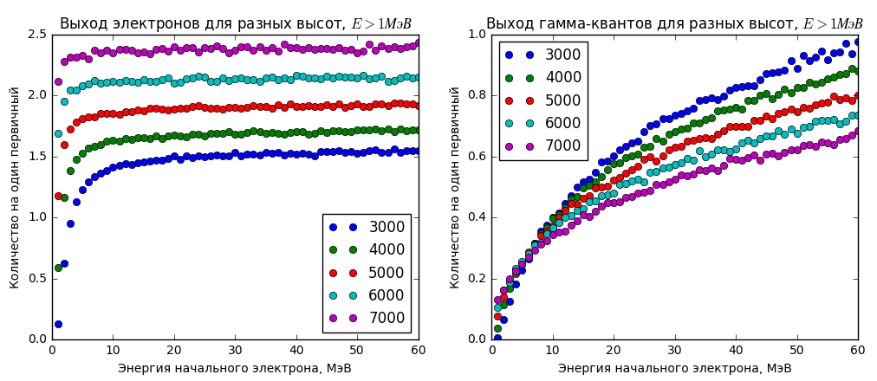
RL-TGE: выход ячейки

Slide 13
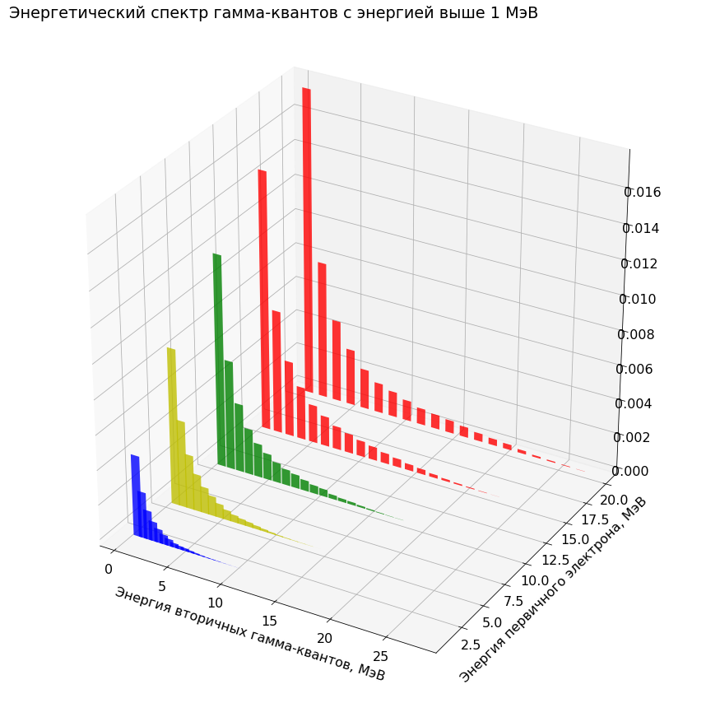
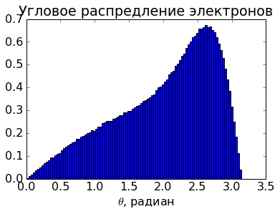
RL-TGE: выход ячейки

Slide 14
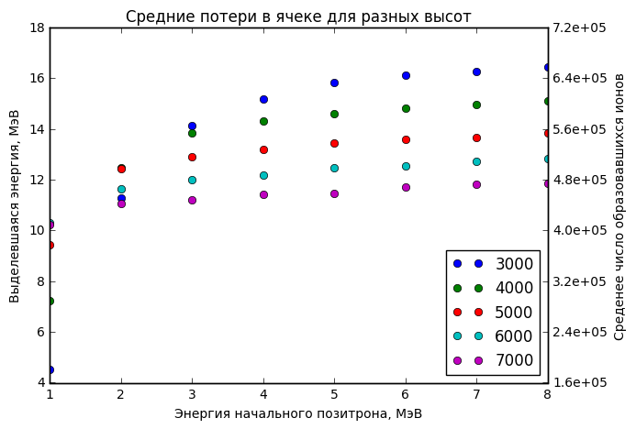
RL-TGE: ионизация ячейки

Slide 15
Результаты
Предложена новая модель
Качественные выводы из модели в согласии с наблюдениями
Разработан прототип, показывающий целесообразность дальнейшей работы
Рассчитаны распределения параметров выходных частиц локальных ячеек

Slide 16
Спасибо за внимание

